Slide 1
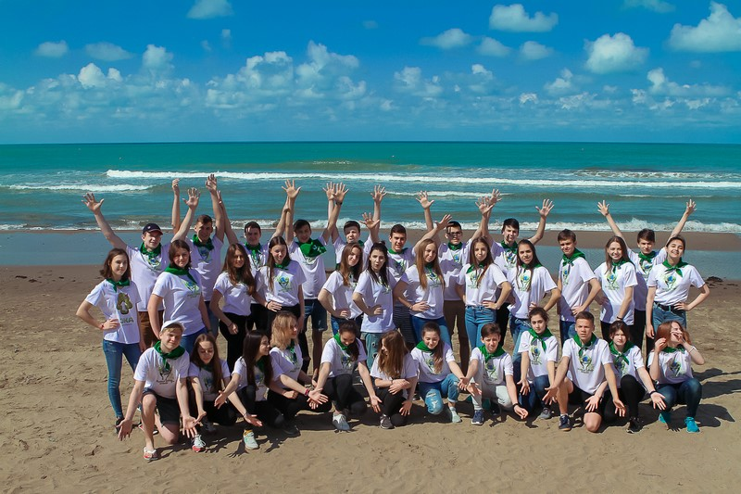
Муниципальное автономное общеобразовательное учреждение муниципального образования город Краснодар средняя общеобразовательная школа №96 имени Героя Российской Федерации Владислава Посадского
ОТЧЁТ краевой инновационной площадки
МАОУ СОШ № 96
2020 год
Авторы проекта: Т.Б.Подносова директор МАОУ СОШ № 96
Е.П. Носенко заместитель директора по УВР

Slide 2
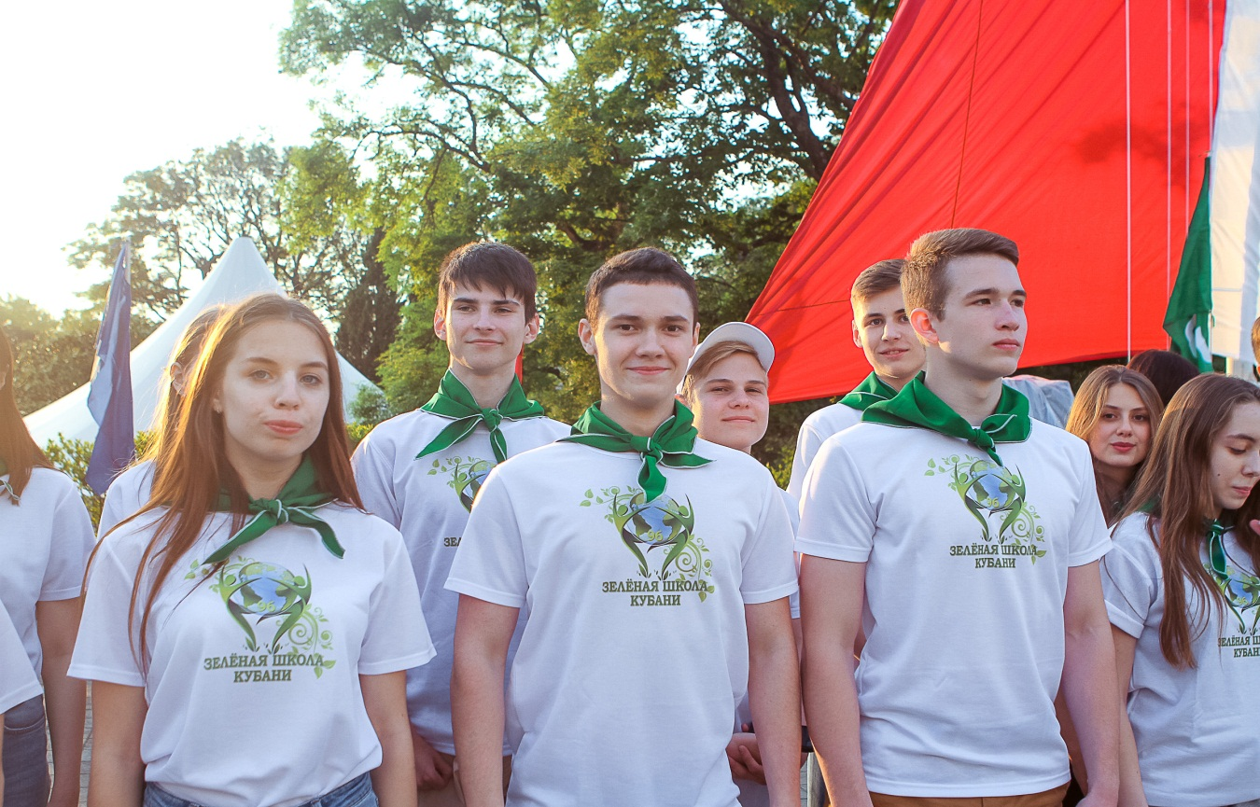
Создание в условиях общеобразовательной школы образовательной среды, способствующей формированию педагогических компетенций и повышению мотивации к педагогической деятельности у учащихся.
ЦЕЛЬ ИННОВАЦИОННОГО ПРОЕКТА

Slide 3
В урочной деятельности в соответствии с основной образовательной программой школы обеспечивается: -введение в учебный план курсов по выбору и элективных курсов тематической направленности; -открытие профильного социально-педагогического класса; -развитие научно-исследовательской деятельности учащихся в области педагогики посредством реализации индивидуальных и групповых исследовательских проектов, участия в краевых, всероссийских и международных творческих конкурсах, конференциях и форумах . В рамках внеурочной деятельности в соответствии с ФГОС и основной образовательной программой школы: -создание условий для успешной социализации и эффективной самореализации всех участников образовательного процесса в практической социально значимой деятельности; -развитие системы информационно-методического обеспечения участников образовательного процесса по вопросам педагогического образования; -введение в образовательный процесс разнообразных форм организации внеурочной деятельности, направленных на формирование педагогических компетенций. Во внеклассной деятельности: -развитие деятельности школьного ученического самоуправления; -развитие волонтерского движения; -развитие вожатского движения; В рамках сетевого взаимодействия: -установление сотрудничества с организациями среднего профессионального и высшего образования педагогической направленности города и края по проведению профориентационных мероприятий с учащимися; -расширение сетевого взаимодействия с социальными партнёрами через активное вовлечение в социально значимую деятельность; -организация встреч, «круглых столов», семинаров с участием опытных и наиболее успешных представителей учительской общественности;
ЗАДАЧИ ИННОВАЦИОННОГО ПРОЕКТА

Slide 4
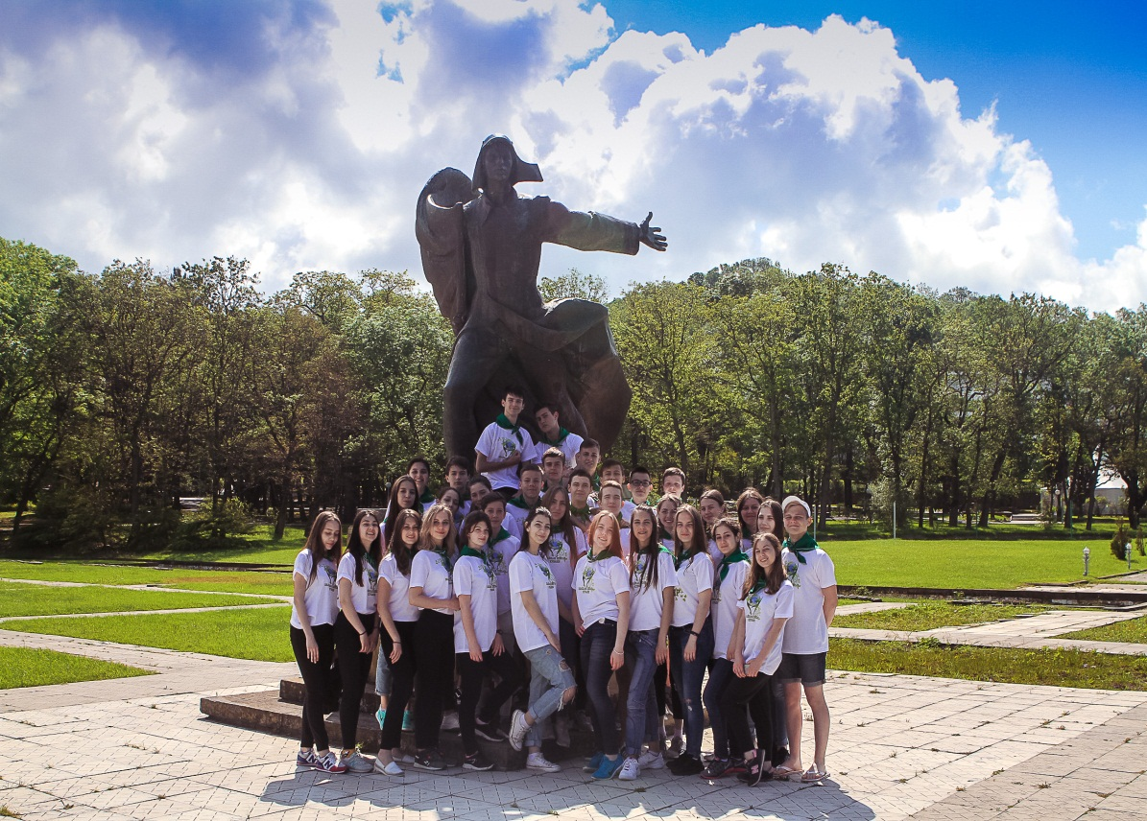
Создание в образовательной организации новой деятельностной образовательной среды, которая обеспечит раннее выявление учащихся, предрасположенных к педагогической деятельности, формирование у них педагогических компетенций и мотивации к педагогической деятельности, подготовку и направление на обучение в ВУЗы педагогической направленности и дальнейшее трудоустройство в школе.
Основная идея предлагаемого инновационного проекта

Slide 5
сентябрь 2017- август 2018 г. сентябрь 2018- сентябрь 2020- август 2020 г. август 2021г.
Механизм реализации проекта
Обобщающий
этап
Подготовительный
этап
Основный
этап

Slide 6
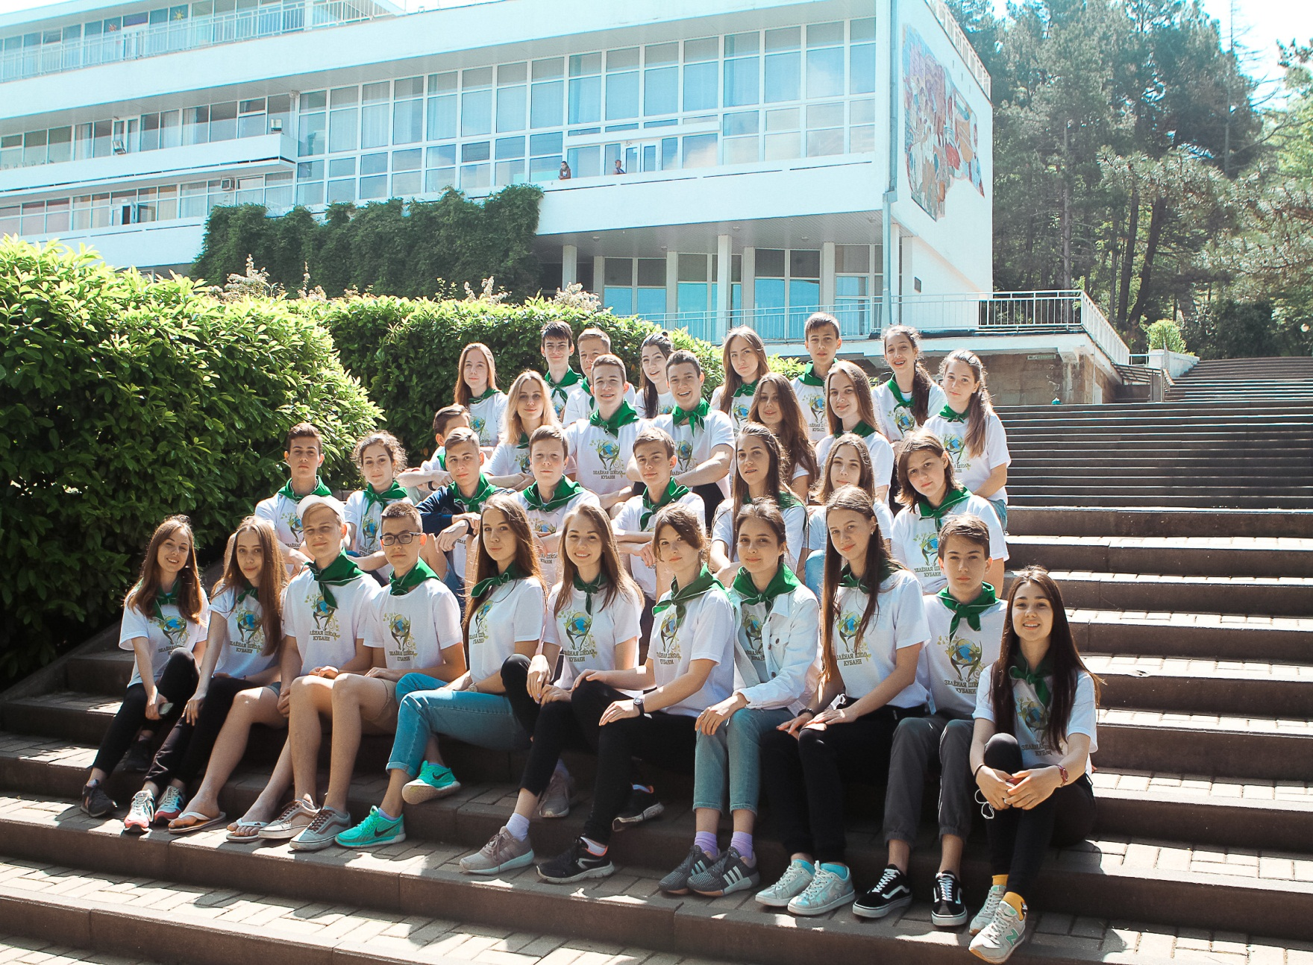
Подготовительный этап

Slide 7
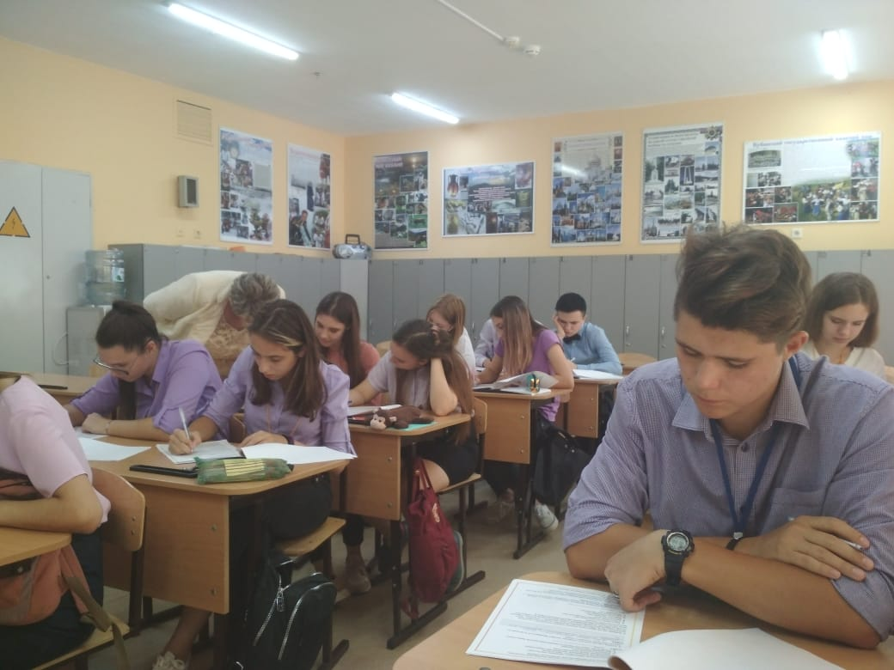
Подготовительный этап

Slide 8
Подготовительный этап

Slide 9
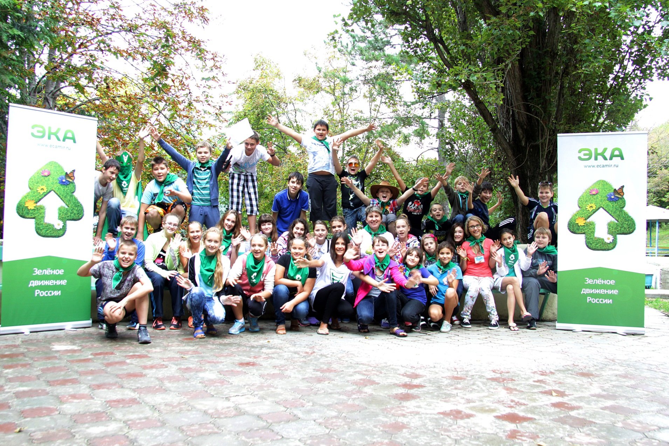
Подготовительный этап

Slide 10
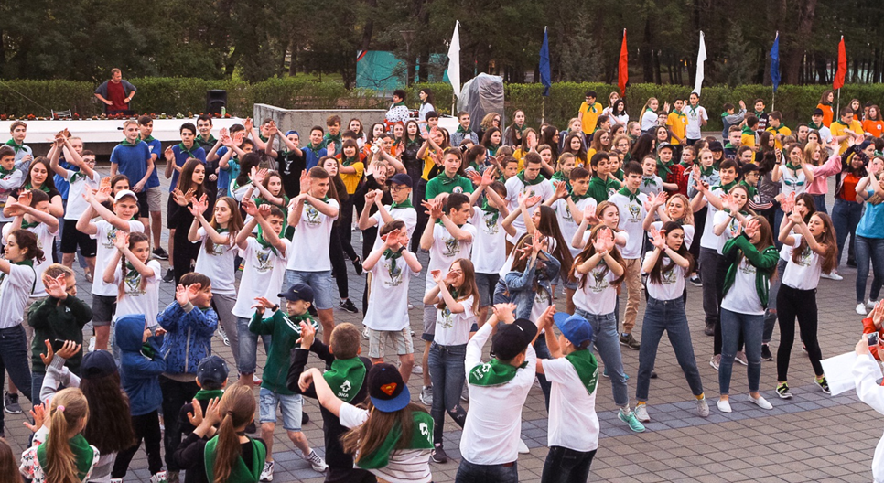
Основной этап

Slide 11
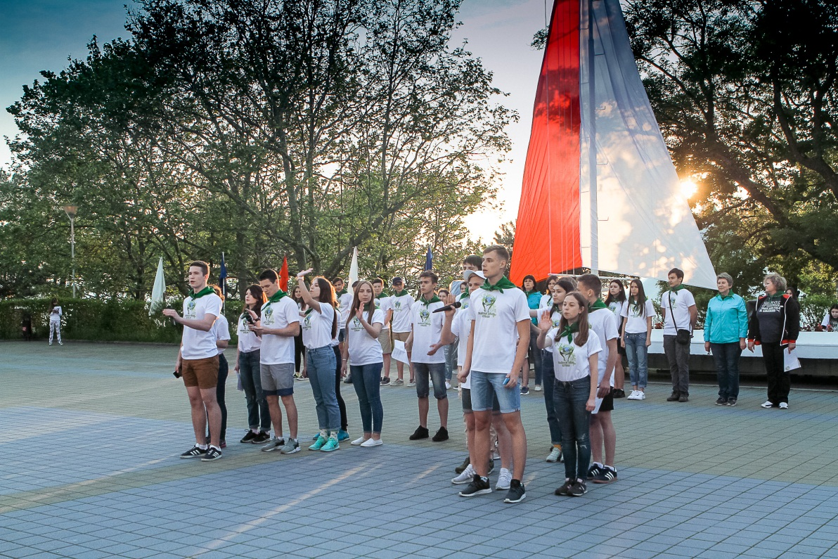
Основной этап

Slide 12
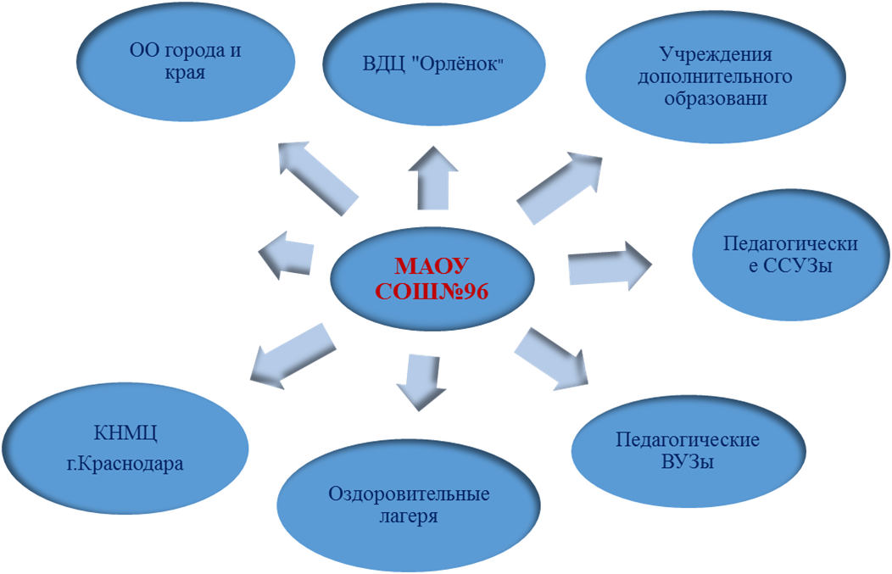
Основной этап

Slide 13
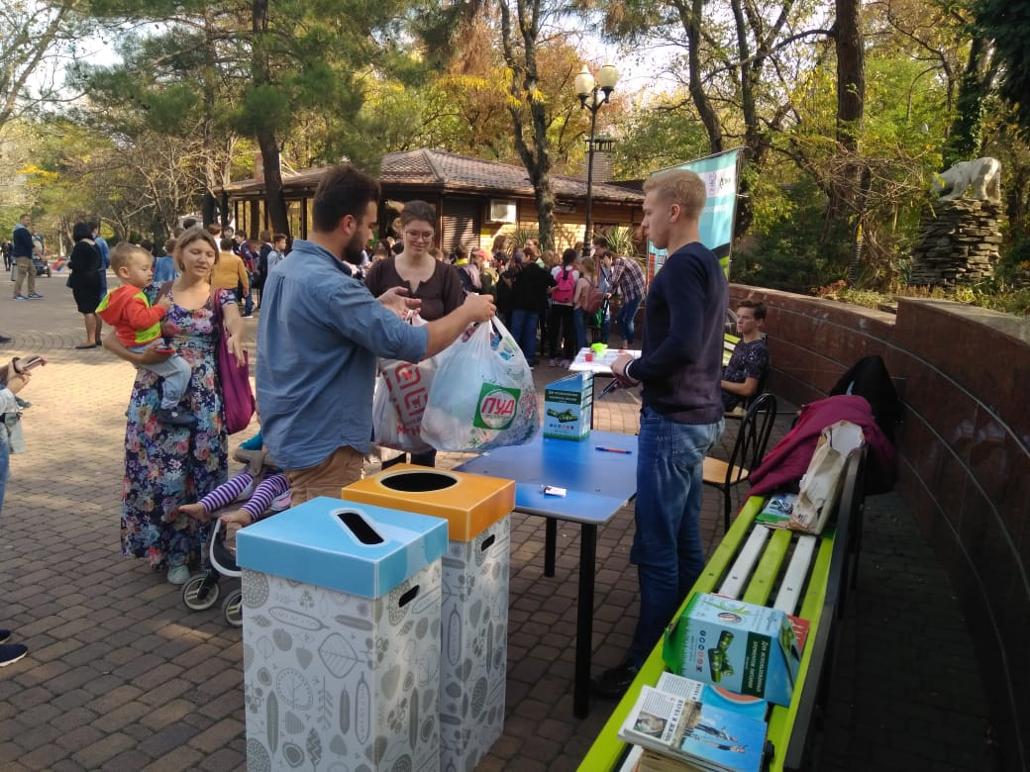
Основной этап

Slide 14
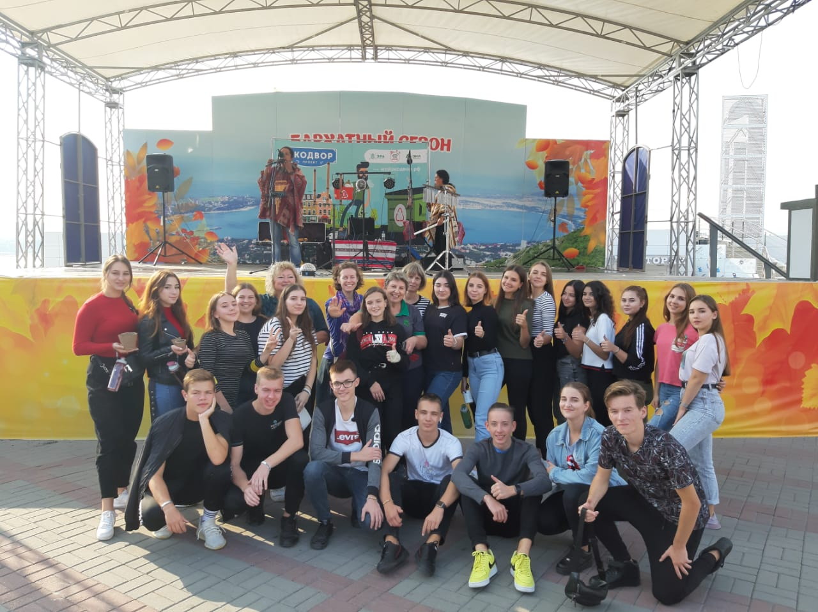
Основной этап

Slide 15
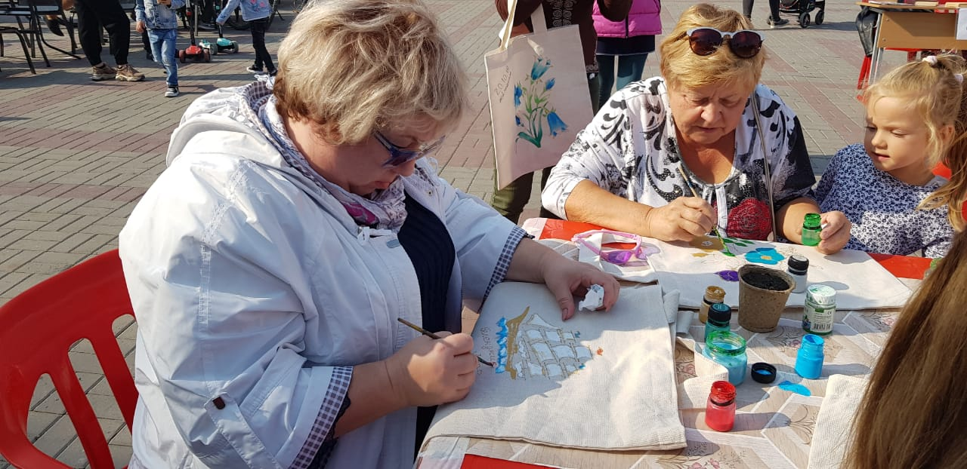
Основной этап

Slide 16
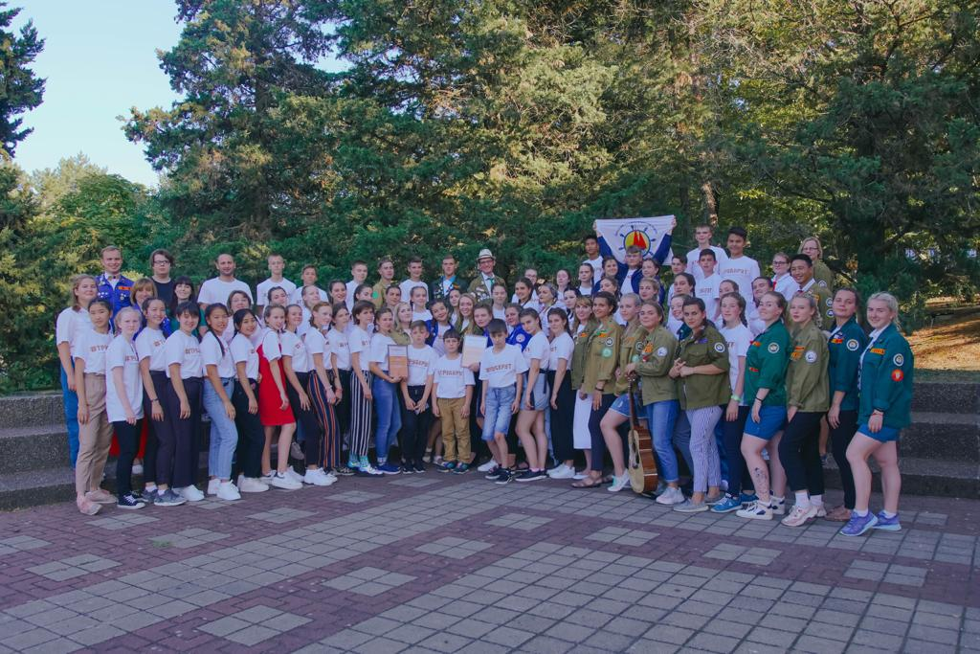
Основной этап

Slide 17
Основной этап

Slide 18
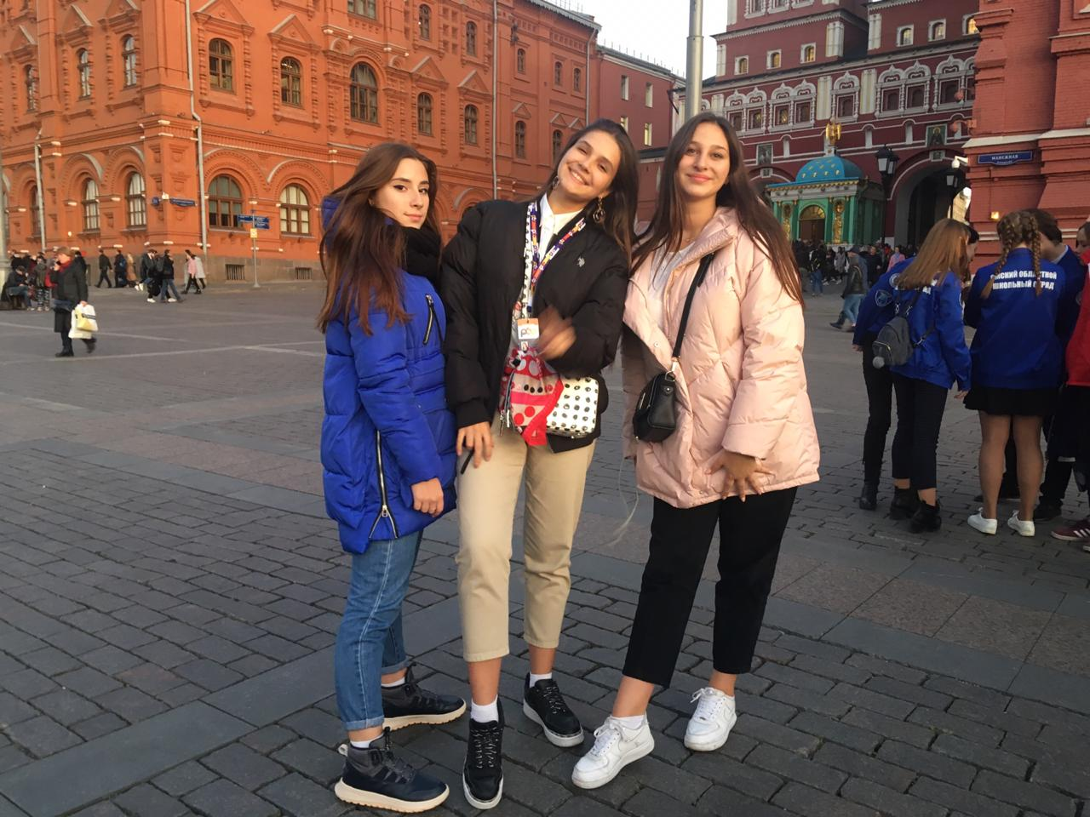
Основной этап

Slide 19
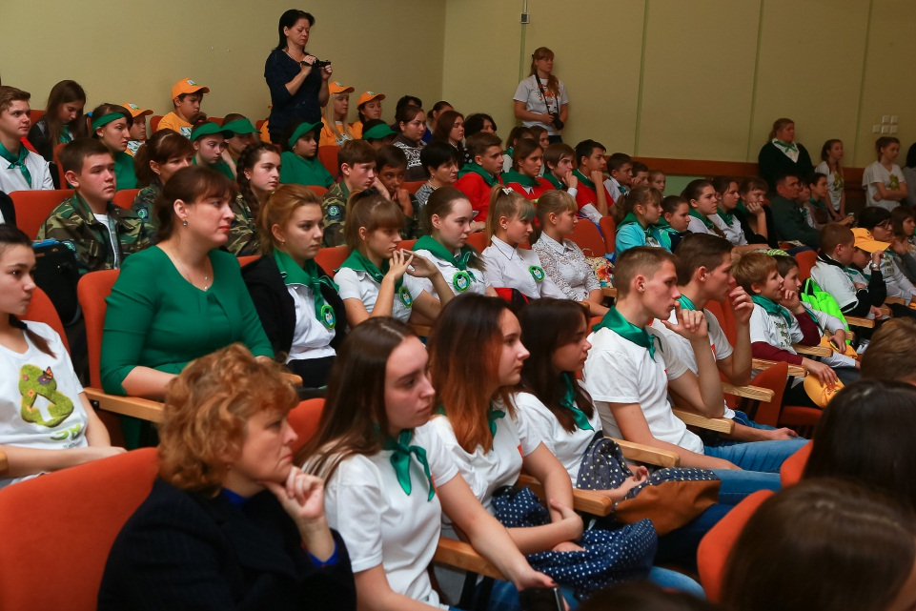
-Конференции -Слеты -Фестивали -Мастер-классы -Круглые столы -Вебинары -Социальные сети -СМИ -Печатные издания
Формы трансляции опыта

Slide 20
Предлагаемый инновационный проект позволит любой образовательной организации определить профориентационный маршрут, формирующий у учащихся педагогические компетенции, мотивирующий к педагогической деятельности и, тем самым, позволяющий решить вопросы, связанные с дефицитом педагогических кадров
Практическая значимость проекта

